Slide 1

Programação 1

Slide 2
Aula 5.3 – Polimorfismo
Prof. Flávio Ceci, Dr.

Slide 3
Polimorfismo
Polimorfismo significa várias (poli) formas (morfo). Em Orientação a Objetos, polimorfismo é a capacidade pela qual duas ou mais classes derivadas de uma mesma superclasse podem invocar métodos que têm a mesma identificação, assinatura (o mesmo nome de método), mas que possuem comportamentos distintos (de acordo com a forma de implementação em cada subclasse).
Em Java, o conceito de Polimorfismo se manifesta apenas nas chamadas dos métodos. A possibilidade de Polimorfismo se dá pelo fato de que métodos podem ser sobrescritos pelas subclasses (métodos com o mesmo nome e números de argumentos), ou seja, se o método da superclasse não é suficiente ou não se aplica à classe filha, ele pode ser escrito novamente tendo um comportamento completamente diferente do da superclasse.

Slide 4
Polimorfismo
O interpretador JAVA se encarrega de chamar corretamente o método a ser executado em tempo de execução. Existe ainda um mecanismo de sobrecarga, onde dois métodos de uma classe podem ter o mesmo nome, porém com assinaturas diferentes (tipos de retorno ou tipos de argumentos diferentes), entretanto, esta sobrecarga não recebe o nome de polimorfismo.
Em Java, todas as determinações de métodos a executar ocorrem por meio da ligação tardia (ocorrência em tempo de execução) exceto em dois casos: métodos final, que não podem ser redefinidos, e métodos private, que também não podem ser redefinidos e, portanto, possuem as mesmas características de métodos final.

Slide 5
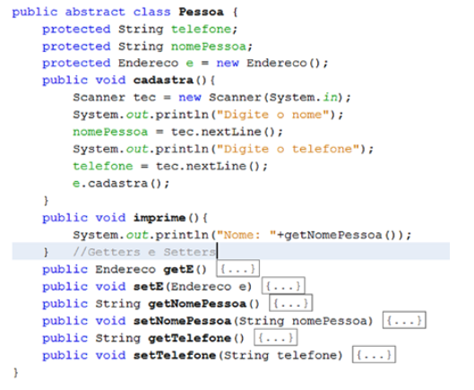
Polimorfismo
Caso 01:

Slide 6
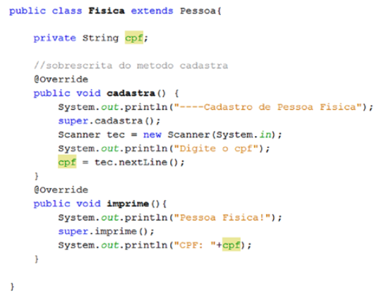
Polimorfismo
Caso 01:

Slide 7
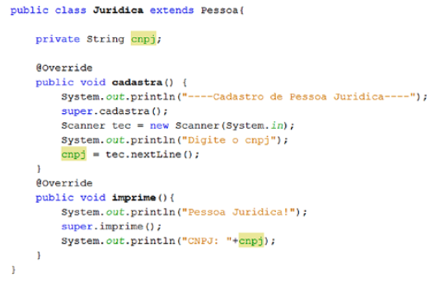
Polimorfismo
Caso 01:

Slide 8
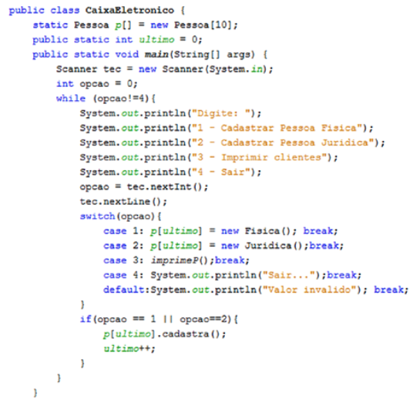
Polimorfismo
Caso 01:

Slide 9
Sobreposição ou Reescrita de Métodos

Slide 10
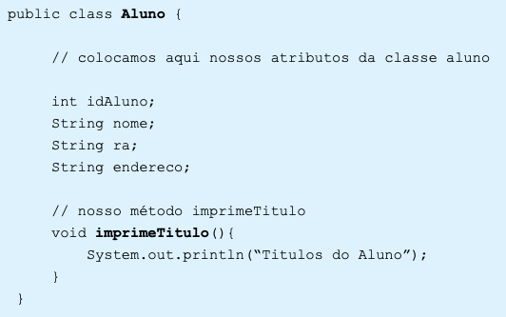
Sobreposição ou Reescrita de Métodos

Slide 11
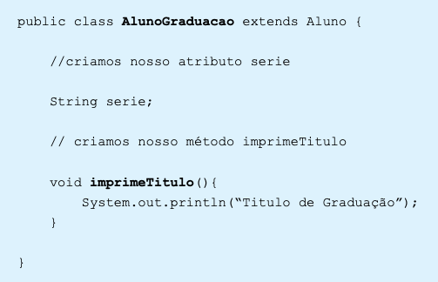
Sobreposição ou Reescrita de Métodos

Slide 12
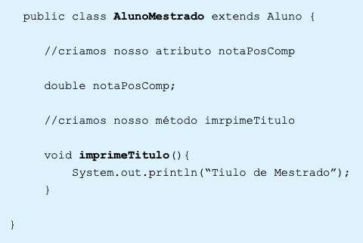
Sobreposição ou Reescrita de Métodos

Slide 13
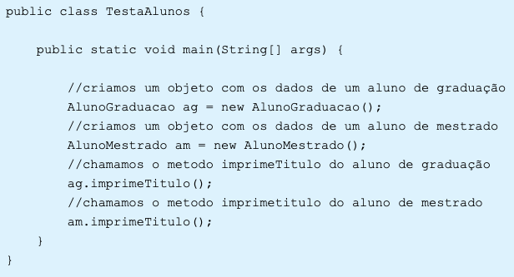

Sobreposição ou Reescrita de Métodos

Slide 14
Anotação @override

Slide 15
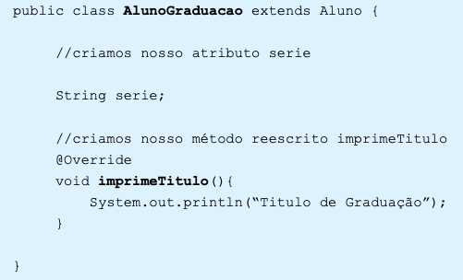
Anotação @override
Quando criamos uma sobreposição, costumamos utilizar a anotação @Override que identifica que este método está sendo reescrito. Quando usamos a anotação, o código, além de legível, obriga ao compilador a aplicar as regras de reescrita para essa marcação.

Slide 16
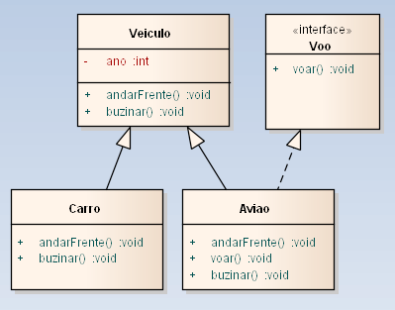
Anotação @override
Vamos praticar e entender os métodos:
toString; e
equals.

